Slide 1
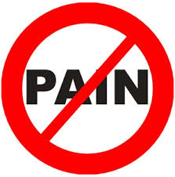
تسکین درد

Slide 2

تعریف درد :
درد،مکانیسم فیزیولوژیک ومحافظتی است درمقابل محرکهای مضر
مثال:
اجتناب فرد مبتلا به پیچ خوردگی مچ پا از قرار دادن وزن خود روی پاها

Slide 3
فیزیولوژی درد
درد در 4 مرحله قابل بررسی است :
تبدیل Transduction
انتقال Transmission
درک Perception

Slide 4

تنظیم کننده های عصبی
مواد موثر بر انتقال محرک عصبی مانند:
هیستامین-برادی کینین- استیل کولین و ماده P
انتقال ودرک حس درد را افزایش میدهند.
تعدیل کننده های عصبی مانند:
آندروفین ها و آنکفالین ها
انتقال ودرک حس درد را کاهش میدهند

Slide 5

انواع درد
از لحاظ مدت دوام:درد حاد و مزمن
از نظر کیفیت:درد تیز-مبهم - منتشر- انتقالی
از نظر شدت: خفیف- متوسط -شدید
از نظر دوره:مداوم – متناوب- گذرا

Slide 6

واکنش به درد
واکنش رفتاری
دور شدن از محرک ، قرار گرفتن در وضعیت هایی که درد را کاهش میدهد( گارد گرفتگی،وضعیت جنینی و ....).
ناله کردن، آه کشیدن، قفل کردن فکها.
پلک زدن سریع.
گریه کردن.
داشتن حالت چهره چروکیده.
پیچش عضلانی.
عقب نشینی هنگام لمس.
نگه داشتن منطقه صدمه دیده یا بی حرکت نگه داشت

Slide 7
واکنش به درد
پاسخ های فیزیولوژیک
درد با شدت کم تا متوسط :تحریک سمپاتیک
(اتساع برونش، افزایش ضربان قلب و تنفس و گلوکز خون گشادی مردمک کاهش حرکات معده و روده)
درد با شدت زیاد و مداوم :تحریک سیستم پاراسمپاتیک
(رنگ پریدگی کشش عضلانی، تنفس سریع و نامنظم تهوع و استفراغ ضعف ،کاهش ضربان قلب و فشار خون)

Slide 8
عوامل موثر بر درد
ادراک درد:
ادراک درد یا تفسیر آن، قسمت مهمی از تجربه درد است.
واکنش بیمار به درد کاملا شخصی و به دلیل متفاوت بودن تجربه درد از فردی به فرد دیگر است.
هم محرکهای فیزیکی و هم فاکتورهای اجتماعی روانی بر تجربه ما از درد تاثیر می گذارد.
اضطراب ، تجربه، توجه، انتظارات، موقعیتی که حادثه در آن رخ می دهد، تحمل فرد در برابر درد،بر ادراک درد تاثیر می گذارد.
فاکتور موثر بر تحمل درد عبارتند از: تهوع، خستگی، توانایی سازگاری، ورودی حسی، ساختار ژنتیک.
تجربه های قبلی درد نیز می تواند درک فرد را از درد تغییر دهد.
هرچه فرد سابقه و تجربه بیشتری داشته باشد، بیشتر از رویدادهای دردناک بعدی می ترسد.

Slide 9

عوامل موثر بر درد
عوامل فرهنگی اجتماعی:
نژاد، فرهنگ و قومیت فاکتورهای اساسی در پاسخ به درد هستند.

Slide 10
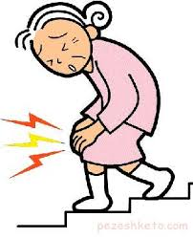

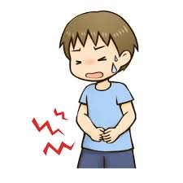
عوامل موثر بر درد
سن
افراد مسن و کودکان درک متفاوتی از جوانان دارند.
انتقال و درک درد ممکن است با افزایش سن آهسته شود، اما شدت درد تغییر نمی کند.
سن به عنوان یک فاکتور مهم در اندازه دوز داروها محسوب می شود.
تغییرات متابولیک در افراد مسن پاسخ آنها را نسب به ضد دردهای مخدر تحت تاثیر قرار می دهد.
دارو در افراد پیرتر آهسته تر دفع و متابولیسم می شود.
نکته:
وقتی فرد سالمند بعداز جراحی یا صدمه دچار گیجی می شود، غالبا آن را به داروها نسبت داده و دارو را قطع می کند، در حالی که این حالت گیجی می تواند ناشی از درد تسکین نیافته باشد.

Slide 11

عوامل موثر بر درد
جنس
مردان درد کمتری را نسبت به زنان بدون توجه به قومیتشان گزارش می کنند.
معنای درد:
معنای درد یک فرد، بر پاسخ او به درد تاثیر گذار است.
اگر علت درد مشخص باشد،فرد ممکن است بهتر معنای درد را تفسیر کند و با تجربه به آن سازگار شود.
خستگی
ژنتیک
عملکرد عصبی

Slide 12

عوامل موثر بر درد
اضطراب:
اضطراب ، درک درد را شدت می بخشد ( اگر علت درد ناشناخته باشد اضطراب بیشتر ودرد شدیدتر است).
اضطراب ناشی از درد می تواند موجب افزایش درک درد شود، ولی اضطرابی که با درد مرتبط نیست، ممکن است موجب انحراف فکر و کاهش درد شود.
انتظارات بیمار بر ادراک درد و موثر بودن اقدامات برای کاهش و تسکین درد موثر است.شدت درد تجربه شده به همراه فاکتورهای شناختی و عاطفی که از تجربه ناشی می شود، تحت تاثیر انتظارات بیمار است.

Slide 13


متغیر های روانی- اجتماعی :
توجه به درد
تجارب قبلی
حمایت خانواده و جامعه
اضطراب
کنترل بر درد(PCA)

Slide 14


روش های بررسی و شناخت درد
داده های ذهنی: کیفیت درد-محل درد-شدت درد-طول مدت درد-عوامل ایجاد کننده-راههای تسکین درد
داده های عینی: ابروهای گره کرده-عضلات منقبض صورت و.....
اندازه گیری شدت درد
پرسشنامه درد مک گیل-مقیاس توصیفی ساده-مقیاس توصیف کننده کلامی –مقیاس دیداری قابل مقایسه-مقیاس رنگی درد استوارت- و.......

Slide 15
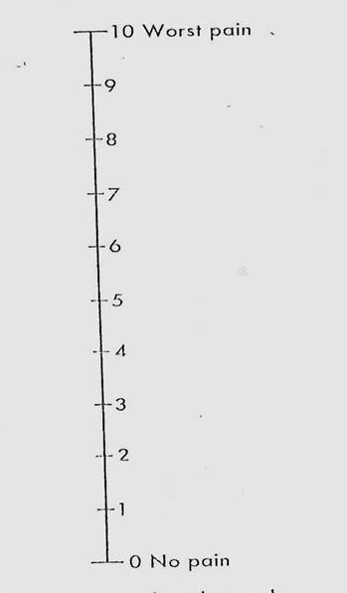
مقیاس توصیفی- دیداری درد

Slide 16
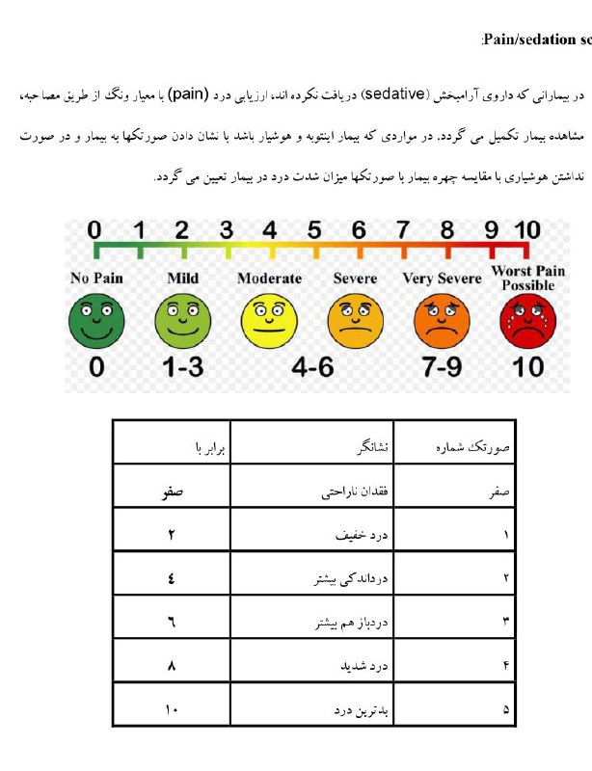
مقیاس صوری درجه بندی درد وانگ-باکر

Slide 17

راهکارهای تسکین درد
مداخلات دارویی
مداخلات غیر دارویی

Slide 18

مداخلات دارویی
راهکارهای تسکین درد
بررسی پیش از دارو دادن:
گرفتن تاریخچه مصرف دارو مشکلات سلامتی بررسی عوارض جانبی دارو و وضعیت بیمار بیمار بعد از مصرف دوز قبلی دارو.
قبل از دادن دارو باید توصیه بیمار در مورد پاسخ ها و واکنش هایش نسبت به دارو ثبت شود.
سه دسته کلی داروهای مسکن شمامل مخدرها،داروهای ضد التهاب غیر استروئیدی (NSAIDS)و بی حس کننده های موضعی هستند.

Slide 19
مداخلات دارویی
راهکارهای تسکین درد
تسکین متوازن:
بااستفاده توام چند داروی مسکن به طور همزمان برای رسیدن به تسکین بیشتر و عوارض جانبی کمتر، اطلاق می شود. به عبارت دیگر، در حضور یک داروی دیگر، دوز مورد نیاز یک خاص کمتر می شود.

Slide 20
دارو به صورت PRN:
تنها راه اطمینان از دوره های موثر تسکین در این روش، استفاده از مقادیر زیاد دارو برای ایجاد دوره های تسکین و خواب آلودگی است، زیرا هنگامی که بیمار از درد شکایت می کند، همچنین زمانی که پرستار به او مسکن تزریق می کند، سطح سرمی مخدر خیلی پایین تر از سطح درمانی است.

Slide 21
رویکرد پیشگیرانه:
در حال حاضر، این رویکرد با استفاده از مسکن ها برای تسکین درد، موثرترین راهکار محسوب می شود،زیرا سطح درمانی داروها را در سرم حفظ می کند،در این روش به دلیل اینکه درد بیمار به حد بسیار شدید نمی رسد میزان داروی کمتری نیز مورد نیاز است.
نکته:قبل از دادن دوز بعدی دارو دراین روش پرستارباید بیمار را از نظر خواب آلودگی بررسی کند.
نکته: حداکثر میزان مجاز دارو نباید بیش از 4 برابر حداقل دوز باشد.

Slide 22
تسکین تحت کنترل بیمار:
به بیمار این امکان را می دهد که میزان دریافت داروی خود را در محدوده ایمن از پیش تعیین شده کنترل کند،این روش را می توان در مورد مسکن های خوراکی تزریق مداوم (انفوزیون)مخدرها از طریق وریدی وشیاف های متعدد مورد استفاده قرار داد.

Slide 23
تسکین ناکافی درد:
مصرف دوز ناکافی مخدر، ناکافی بودن دفعات تجویز، تغییر مسیر تجویز دارو بدون توجه به میزان جذب و عملکرد دارو تغییر مارک دارو، از عوامل تسکین مناسب می باشد.
نکته:داروی خوراکی باید تقریبا 3 برابر مقدار وریدی باشد تا بتواند درد تسکین دهد.
در صوتیکه پمپ های تسکین تحت کنترل بیمار(PCA)در منزل مورد استفاده قرار گیرد پرستار مسئول نظارت باید نحوه عملکرد پمپ و عوارض دارویی را به بیمار آموزش دهد.

Slide 24
فاکتورهای مورد بررسی قبل از تجویز مسکن شامل
حساسیت و آلرژی به داروها .
زمان آخرین دوز و پاسخ به آن.
دیگر داروهای مصرفی قبلی.
وزن بدن.
تجربه درد فردی.
سن وضعیت عمومی سلامت،وضعیت ذهنی.
وضعیت قلبی،تنفسی،کلیوی، و CNS.

Slide 25
مداخلات غیر دارویی تسکین درد
الف) مداخلات فیزیکی
مداخلات فیزیکی باعث راحتی بیمار افزایش حرکت و تغییر پاسخ های فیزیولوژیک می شوند.
مداخلات فیزیکی عبارتند از: برآیند های راحتی (ملحفه های صاف،تمیز،نرم،پتوهای گرم ومحیط آرام، تغییر وضعیت و حرکت).
تحریک پوستی، ماساژ دادن، سرما درمانی ، گرما درمانی، تحریک الکتریکی اعصاب از طریق پوست ، طب سوزنی، طب فشاری.(باعث ترشح اندورفین ها می گردد)

Slide 26
ب) مداخلات شناختی_ رفتاری
مداخلات شناختی، رفتاری باعث تغییر در ادراک درد و کاهش ترس شده و به بیماران احساس کنترل بیشتری می دهد.
مداخلات شناختی، رفتاری شامل: تنفس عمیق، آرام سازی بیش پیش رونده،تنفس منظم.هدایت تصویر سازی ذهنی ( مجسم سازی)، زیستی، انحراف فکر،لمس درمانی مراقبه، هیپنوتیزم ( قطع ارتباط و فرایند تمرکز)شوخی، .
هدف فیدبک زیستی در مدیرت درد،آموزش خود کنترلی بر تغییرهای فیزیولوژیک مرتبط با درد مثل انقباض عضلات و جریان خون می باشد.
لمس درمانی برای اختلالاتی مثل سردرد تنشی استفاده می شود.
مراقبه ، تمرکز توجه فرد را از درد دور می کند.

Slide 27
هیپنوتیزم نمی تواند ضایعات جسمی ایجاده کننده درد را تغییر دهد اما معمولا ناراحتی را کاهش می دهد.
شوخی کردن، مخدرهای داخلی یا اندورفین ها را افزایش می دهد.
ریشه اصلی مدیریت درد در کشورهای آسیایی شرقی مغناطیس درمانی است.
موثرترین برنامه مدیریت درد به استفاده از ترکیب داروها و مداخلات غیر دارویی بستگی دارد.
انحراف فکر می تواند فعالیت سیستم نزولی را افزایش دهد.(این امر تا حدی ناشی از فعالیت اندورفین ها است )

Slide 28
تئوری کلاسیک دروازه ای
تئوری کلاسیک درد بیان می کند که تحریک پوست سبب برانگیختن تکانه های عصبی شده که توسط سه سیستم موجود در نخاع منتقل می شود.فعالیت ماده ژلاتینی شاخ خلفی (سلول های نیمه خلفی قوس نوع اا)ستون مهرهای خلفی و سلولهای انتقال دهنده مرکزی برتکانه های مولد درد تاثیر می گذارد.تحریک رشته های انتقال درد را متوقف میکند و تحریک رشته های کوچک این دروازه را باز می کند.

Slide 29

اثر دارونما:
دارونما داروهایی هستند که شبیه دارو هستند اما هیچ خاصیت دارویی ندارند.
دارونما زمانی تجویز می شود که ارائه دهندگان مراقبت سلامتی درباره واقعیت درد شک دارند.
اخلاق و موارد مرتبط با آن در تجویز داروئی:
وقتی که به بیمار داروئی داده می شود به آنها گفته می شود که داروها حاوی مسکن هستند.
تاثیر داروئی به معنی نداشتن درد نیست، بلکه یک اثر واقعیتی فیزیولوژیک می باشد.
هرگز نباید دارونماها را برای سنجش صداقت بیمار یا خط اول درمان به کار برد.
کاهش درد بیمار هرگز نباید به عنوان نشانه غیر واقعی بودن درد تلقی شود.
هرگزنباید به بیمار به جای داروهای مسکن، داروئی داده شود.
پاسخ بیمار به دارونما هیچ اطلاعاتی درباره طبیعت یا شدت درد ارائه نمی دهد.
استفاده کردن از دارونما اغوا کننده و غیر اخلاقی است و ارتباط پرستار به بیمار و اعتمادی که بیماران بر توانایی و تمایل پرستاران جهت تسکین درد دارند را به مخاطره می اندازد.

Slide 30
بررسی پرستاری درد
رایجترین علت مراجعه به مراکز بهداشتی درد است که باعث افزایش مدت بستری شدن، طولانی تر شدن زمان بهبودی ونتایج ضعیف تر بیمار می شود.
درد یک تجربه ذهنی و شغلی است و حتی 2 نفر درد را دقیقا به یک شیوه تجربه نمی کنند.
تمام دردها واقعی هستند حتی اگر علت آن را نتوان تعیین کرد پرستار نمی تواند در مورد وجود درد قضاوت کند.
احساس درد یک رویداد فیزیولوژیک قابل اندازه گیری است.
احساس درد سیستمی است که اطلاعات مربوط به التهاب آسیب یا آسیب نزدیک به بافت را به طناب نخاعی مغز انتقال می دهد.
عواملی که در یک بررسی کامل مورد توجه قرار می گیرد شامل شدت درد، زمان، محل، کیفیت، مفهوم درد برای فرد، عوامل تشدید کننده و تسکین دهنده و رفتارهای درد است.

Slide 31
شدت:
آستانه درد،کمترین حد تحریک است که فرد درآن حد، درد را گزارش می دهد .
تحمل:
به معنی مدت یا شدت درد است که فرد تمایل به تحمل دارد(تحمل درد در هر فرد و بر اساس تجربه اش متفاوت است و حداکثر میزان دردی است که فرد تحمل می کند).
نکته:در مواقع بررسی درد، پرستار باید برای تعیین درد بیمار از واژهایی که خود بیمار به کار می برد، استفاده نماید(مثلا استفاده از واژه احساس فشار شدید یا سوزش به جای درد).

Slide 32
زمان:
در مورد شروع، طول مدت،رابطه بین شدت درد و زمان و نیز تعبیرات الگوی ریتمیک درد و تدریجی یا ناگهانی بودن درد،از بیمار سوال می شود.
نکته: درد افراد مبتلا به آرتریت معمولا در طی شب شدیدتر است.
محل:
استفاده جزئی از برخی فرم های عمومی بررسی درد هاشور زدن نواحی درگیر در تصاویری از بدن انسان توسط بیمار برای تعیین محل درد واثر بخشی درمان ( به خصوص در مورد دردهای ارجاعی) مفید هستند.

Slide 33
کیفیت:
از بیمار درخواست می شود تا احساس درد خود را شرح دهد.
مفهوم شخصی:
سوال در مورد چگونگی تاثیر درد برزندگی بیمار دارای اهمیت است.
عوامل تشدید کننده و تسکین دهنده:
شناسایی عوامل مرتبط با درد به ویژه عوامل محیطی قابل تغییر ( مثلا گرم کردن اتاق) می تواند در اداره درد مفید باشد.

Slide 34
رفتارهای درد:
پاسخ های فیزیولوژیک مربوط به برانگیختگی سیستم خودکار ، پاسخ های غیر کلامی و بیان های رفتاری مورد بررسی قرار گیرد،هر چند هیچ کدام به تنهایی برای تعیین درد و یا کیفیت و شدت آن قابل اعتماد نمی باشد.

Slide 35
مراقبتهای پرستاری از بیمار مبتلا به درد:
پرستار باید عوامل تاثیر گذار بر ماهیت حس درد و شدت پاسخ های رفتاری را تغییر دهد(برخی از عوامل مداخله گر مانند انتظاارات فرهنگی قابل تغییر نیست).
پاسخ های مناسب به رفتارها و نگرش های بیمار درباره درد را تعیین کند.
هداف مناسب برای اجرای مداخلات پرستاری را با توجه به اهداف ،انتخاب کند.

Slide 36
نقش پرستار در اداره درد عبارتند از:
بررسی درد، تعیین اهداف کنترل درد،ارایه آموزش به بیمار، اجرای مراقبت های جسمی و کمکی به تسکین درد( هم دارویی و هم غیر دارویی).
در مواقع بررسی درد،پرستار باید برای تعیین درد بیمار از واژه هایی که خود بیمار به کار می برد استفاده نماید.
درمان تسکین در د بیمار مبتلا به درد، ارتباط مثبت بین پرستار_بیمار و آموزش است.
اهداف اصلی بررسی درد،شناخت علت درد، فهمیدن درک بیمار از درد،اندازه گیری خصوصیات درد تعیین سطح دردی که بیمار می تواند با آن درفعالیت های زندگی روزانه شرکت کند به کار بردن تکنیکهای کنترل درد می باشد.
برای بیمار با درد شناخته شده مثل درد بعد از جراحی،سطوح درد اخیرا باید هر 2 ساعت برای 48 ساعت اول بعداز جراحی یا تروما و هر 4 ساعت به عنوان یک روش استاندارد بررسی شود.
بررسی مجدد باید30_20 دقیقه بعد از تجویز هر نوع دارویی برای کاهش درد 15_5 دقیقه بعداز تجویز وریدی داروها، در زمان اوج اثر دارو انجام گردد.

Slide 37
تعیین اهداف کنترل درد
شدت درد براساس قضاوت بیمار، اثرات زیان آور مورد انتظار،دوره مدت مورد انتظار برای درد در تعیین اهداف مورد توجه قرار گیرد. مثلا هدف می تواند تامین غذای کافی و فراهم کردن خواب راحت باشد.
برقراری ارتباط بین پرستار_ بیمار و آموزش:
ارتباط مثبت بین پرستار_ بیمار و آموزش، کلید درمان تسکین در بیمار مبتلا به درد است. ارتباط مثبت که مشخصه آن اعتماد است،برای درمان ضروری است.

Slide 38
فراهم کردن مراقبت جسمی:
این مراقبت ها فرصتی را برای انجام بررسی کامل مسایلی که در ایجاد ناراحتی و درد بیمار موثر هستند فراهم می کند.

Slide 39
نکات مهم در مورد درد:
تنها بیمار میتواند سطح دیسترس درد را قضاوت کند.
بهتر است ضد درد به صورت روتین تجویز شود تا سطح درد کم حفظ شود.
درد با منبع روانی به همان اندازه دردبا منشاء فیزیولوژیک واقعی است.
تمام بیماران دارای سیستم عصبی سالم، درد را تجربه می کنند و سن عامل تعیین کننده درد نیست اما می تواند بربیان درد اثر بگذارد.
درد به همراه پیری نمی آید مگر اینکه یک فرایند بیماری یا نا توانی وجود داشته باشد.
اعمال نفوذ در تعاریف شخصی اعتقادات فرهنگی و ارزشهای درد افراد کاری ناپسند است.اجازه دهید که بیمار خودش به شما بگوید که درد چه معنایی دارد.
فکر نکنید بیمارانی که صحبت نمی کنند درد ندارند،برای بیان درد خوب مشاهده کنید و اگر درمورد درد مطمئن نیستید برای درمان درد آنها با داروهای خفیف شروع کنید.
مهمترین و تنها شاخص شدت درد، گزارش مشخص بیمار از درد است.
خصوصیات درد هر بیمار ممکن است از فردی به فرد دیگر متفاوت باشد.

Slide 40
ملاحظات پرستاری
اطمینان دادن به کمک درتسکین دردبیمار.
بررسی درد برای تعیین شدت درد.
بررسی و ثبت درد و ویژگی آن محل، کیفیت؛ دفعات ،طول مدت.
بررسی شدت درد در پرونده.
در صورت نیاز تهیه داروی اضافی برای بیمار.
شناسایی و تشویق بیماربه استفاده از روشهایی که در گذشته برای تسکین درد موثر موثر بوده اند.
آموزش استراتژی اضافی برای تسکین درد به بیمار: انحراف فکر،آزاد سازی، و تحریک پوستی.
آموزش در مورد عوارض جانبی مسکن ها.

Slide 41

تهیه و تنظیم : واحد آموزش و ارتقاء سلامت
آذر 96

